Slide 1
Углубленный курс Java (ВШЭ)
Java ORM (Hibernate)
Науменко Тарас, г. Пермь, 2018 г.

Slide 2
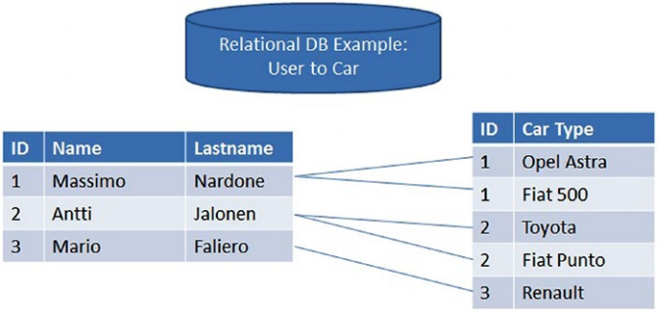
Relational Databases
Реализация relation model — описание кортежей, сгруппированных в отношения (Эдгар Кодд 1970 г.).

Slide 3
Что такое ORM?
Object-Relational Mapping - технология программирования, которая позволяем связать данные из БД с ООП
Работа с данными переводиться в термины классов и парадигмы ООП, а не работа с таблицами и SQL
Плюсы:
- Преодолевается семантический разрыв между способами управления данными (SQL и ООП)
- Достигается абстрагирование от специфики БД
Минусы:
- Производительность
- Не всегда оптимальные запросы
- Тонкий тюнинг работы с БД как правило не доступен

Slide 4
Реализации ORM в Java
ActiveJDBC — Java реализация паттерна ActiveRecord, вдохновленная Ruby on Rails
Athena Framework, Java ORM с открытым исходным кодом, встроенная поддержка мультиарендности SaaS и удаленного доступа к Adobe Flex
Carbonado, фреймворк с открытым исходным кодом, опирающийся на Berkeley DB или JDBC
Cayenne, Java ПО с открытым исходным кодом от компании Apache
DataNucleus, JDO и JPA реализация с открытым исходным кодом. Ранее известна была как JPOX
Ebean, ORM-фреймворк с открытым исходным кодом
EclipseLink, свободный персистенс и ORM-фреймворк Eclipse
Enterprise Objects Framework, Mac OS X/Java, часть Apple WebObjects
Fast Java Object Relation Mapping (Fjorm)
Java Persistence API (JPA)
Hibernate, ORM-фреймворк с открытым исходным кодом, широко распространен
Java Data Objects (JDO)
Java Object Oriented Querying (jOOQ)
Kodo, коммерческая реализация обоих объектов Java Data Objects и Java Persistence API
MyBatis, бесплатный, с открытым исходным кодом, ранее назывался iBATIS
Object Relational Bridge (Apache OJB), Java ORM; Apache ObJectRelationalBridge перестал поддерживаться и развиваться с 2011/01/16
OpenJPA, Apache, с открытым исходным кодом, с поддержкой JPA API
ORMLite, легкий фреймворк с открытым исходным кодом, поддерживает JDBC и Android
QueryDSL, предлагает замечательную сбалансированность между автогенерацией и управляемостью. Рекомендована как генератор сложных запросов для Hibernate и SpringORM
QuickDB ORM, ORM-фреймворк с открытым исходным кодом (GNU LGPL)
TopLink от Oracle
Torque, Java ORM
UcaOrm, ORM-фреймворк с открытым исходным кодом для Android
RESTjee, ORM-сервлет, предоставляющий удаленный RESTful доступ к данным, поддерживает HTTP и JSON

Slide 5
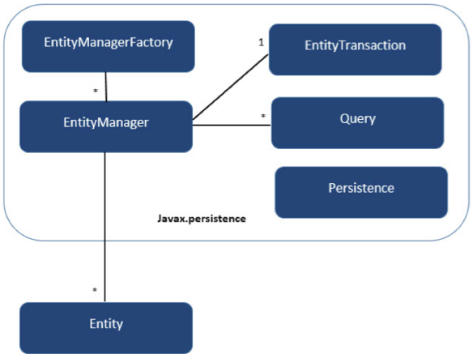
Java Persistence API (JPA)
Entity | Сущности - объекты, хранящиеся в виде записей в базе данных.
EntityManager | Интерфейс, он управляет операциями сохранения на объектах
EntityManagerFactory | Это фабричный класс EntityManager. Он создает и управляет несколькими экземплярами EntityManager.
EntityTransaction | Класс, управляет транзакционностью EntityManager
Persistence | Этот класс содержит статические методы для получения экземпляра EntityManagerFactory.
Query | Этот интерфейс реализуется каждым поставщиком JPA для получения реляционных объектов, которые соответствуют критериям.
JSR 338: JavaPersistence 2.2 - спецификация из Java EE
JPA Provider — реализации JPA

Slide 6
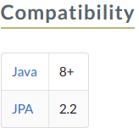
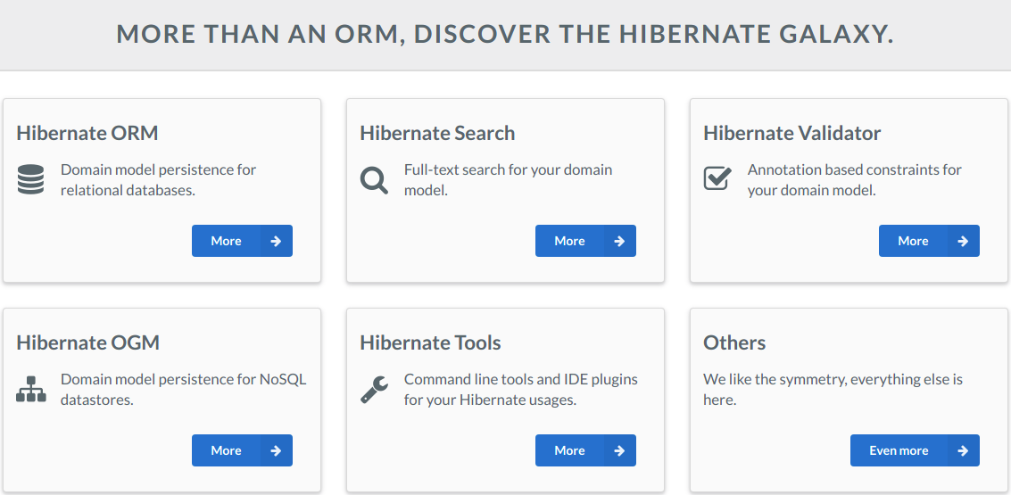
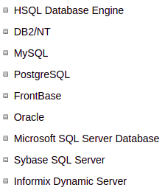
Hibernate - реализация Java Persistence API (JPA)

Slide 7
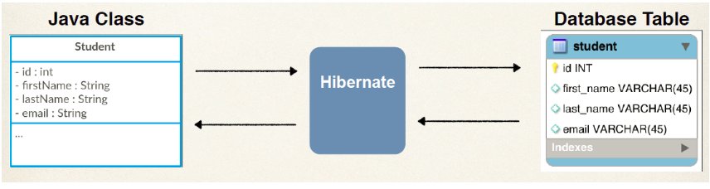
Hibernate примеры

Slide 8
Россия, 432071, г. Ульяновск, ул. Марата, д. № 8 Б
тел.: +7 (8422) 37-06-46
тел.: +7 (8422) 37-06-36
ulsk@ibs.ru www.ibs.ru
www.facebook.com/ibs.ulsk www.vk.com/ibs.ulsk

